Slide 1
Introduction
Sécurisation du trafic réseau sortant et scrutant le trafic entrant sont des aspects essentiels de la sécurité du réseau. Sécuriser le routeur de bord, qui se connecte au réseau extérieur, est une première étape importante dans la sécurisation du réseau.

Slide 2
durcissement de l'appareil est une tâche essentielle lors de la sécurisation du réseau. Il s'agit de la mise en œuvre des méthodes éprouvées pour fixer physiquement le routeur et la protection de l'accès administratif du routeur à l'aide de l'interface de ligne de commande IOS (CLI) ainsi que le professionnel Configuration (PCC).
Certaines de ces méthodes impliquent la sécurisation de l'accès administratif, y compris le maintien des mots de passe, la configuration des fonctionnalités améliorées de connexion virtuelle, et la mise en œuvre Secure Shell (SSH). Parce que tous le personnel de technologie de l'information doivent avoir le même niveau d'accès aux équipements d'infrastructure, la définition des rôles administratifs en termes d'accès est un autre aspect important de la sécurisation des périphériques d'infrastructure.

Slide 3
Assurer la gestion et caractéristiques des dispositifs de système rapports est également important. Pratiques recommandées pour assurer syslog, en utilisant Simple Network Management Protocol (SNMP), et la configuration de Network Time Protocol (NTP) sont examinés
De nombreux services de routeur sont activées par défaut. Un certain nombre de ces fonctions sont activées pour des raisons historiques, mais ne sont plus nécessaires aujourd'hui. Ce chapitre traite de certains de ces services et examine les configurations de routeur avec la fonction de vérification de la sécurité de PCC. Ce chapitre examine également le mode Lockdown One-Step de la vérification de la sécurité du PCC et la commande sécurisé automatique, qui peut être utilisé pour automatiser des tâches durcissement périphérique.

Slide 4
Sécurisation de routeur de bord
Sécurisation de l' infrastructure de réseau est essentiel à la sécurité globale du réseau. L'infrastructure de réseau comprend des routeurs , commutateurs, serveurs , terminaux et autres appareils .
Considérons un employé mécontent regardant négligemment sur l'épaule d'un administrateur de réseau, tout en l'administrateur se connecte à un routeur de bord . Ceci est connu comme l'épaule surf , et c'est une façon étonnamment facile pour un attaquant d'accéder sans autorisation

Slide 5
Si un attaquant obtient l'accès à un routeur , la sécurité et la gestion de l'ensemble du réseau peuvent être compromis , laissant les serveurs et les terminaux à risque .
Il est essentiel que les politiques et les contrôles de sécurité appropriées soient mises en place pour empêcher l'accès non autorisé à tous les dispositifs d'infrastructure . Bien que tous les dispositifs d'infrastructure sont à risque , les routeurs sont une cible privilégiée pour les attaquants du réseau. C'est parce que les routeurs agissent comme police de la circulation , de diriger la circulation dans , sur et entre les réseaux .

Slide 6
Le routeur périphérique est le dernier routeur entre le réseau interne et un réseau non sécurisé tel que l'Internet . Tout le trafic Internet d'une organisation passe par ce routeur de bord , par conséquent, il fonctionne souvent comme la première et la dernière ligne de défense pour un réseau . Par filtrage initial et final, le routeur périphérique permet de sécuriser le périmètre d'un réseau protégé. Il est également responsable de la mise en œuvre des mesures de sécurité qui sont basées sur les politiques de sécurité de l'organisation . Pour ces raisons , la sécurisation des routeurs de réseau est impératif .

Slide 7
La mise en oeuvre du routeur de bord varie en fonction de la taille de l'organisation et de la complexité de la conception de réseau requis .
Implémentations routeur peuvent comprendre un seul routeur protéger tout un réseau à l'intérieur ou un routeur comme la première ligne de défense dans une approche de défense en profondeur .

Slide 8
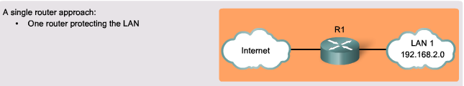
Routeur simple approche
Dans l'approche de routeur unique , un seul routeur se connecte au réseau protégé , ou réseau local interne , à l'Internet . Toutes les politiques de sécurité sont configurés sur cet appareil . Ceci est le plus souvent déployé dans les petites implémentations de sites tels que branches et SOHO sites. Dans les petits réseaux , les fonctions de sécurité nécessaires peuvent être prises en charge par ISR , sans entraver les capacités de performance du routeur .

Slide 9
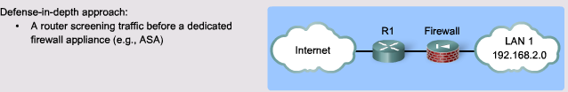
Approche de défense en profondeur
Une approche de défense en profondeur est plus sûr que l'approche de routeur unique . Dans cette approche, le routeur périphérique agit en tant que première ligne de défense et est connu comme un routeur de filtrage . Il passe toutes les connexions qui sont destinés à la LAN interne au pare-feu .
La deuxième ligne de défense est le pare-feu . Le pare-feu prend typiquement là où le routeur de bord s'arrête et effectue un filtrage supplémentaire . Il fournit un contrôle d'accès supplémentaire par le suivi de l'état des connexions, et agit comme un dispositif de point de contrôle .

Slide 10
Le routeur de bord dispose d'un ensemble de règles précisant qui permet la circulation et nie .
Par défaut, le pare-feu refuse l'ouverture de connexions de réseaux extérieurs ( non fiables ) à l'intérieur du réseau (de confiance ) .
Cependant , il permet aux utilisateurs internes pour établir des connexions à des réseaux non sécurisés et permet aux réponses de revenir à travers le pare-feu . Il peut également procéder à l'authentification de l'utilisateur ( authentification proxy ) où les utilisateurs doivent être authentifiés d'accéder aux ressources du réseau

Slide 11
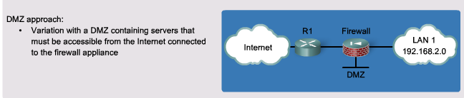
DMZ approche
Une variation de l' approche de défense en profondeur est d'offrir une zone intermédiaire , souvent appelée la zone démilitarisée ( DMZ ) .
La DMZ peut être utilisé pour les serveurs qui doivent être accessibles à partir d'Internet ou d'un autre réseau externe .
La DMZ peut être mis en place entre deux routeurs , avec un routeur de liaison interne au réseau protégé , et un routeur externe au réseau de connexion non protégée.
Alternativement , la DMZ peut être simplement un port supplémentaire partir d'un seul routeur .
Le pare-feu , situé entre les réseaux protégés et non protégés , est mis en place pour permettre les connexions requises ( par exemple, HTTP ) de l'extérieur de réseaux ( non fiables ) sur les serveurs publics dans la zone démilitarisée . Le pare-feu sert de protection primaire pour tous les périphériques de la zone démilitarisée . Dans l'approche DMZ , le routeur assure une certaine protection en filtrant une partie du trafic , mais laisse la masse de la protection pour le pare-feu .

Slide 12
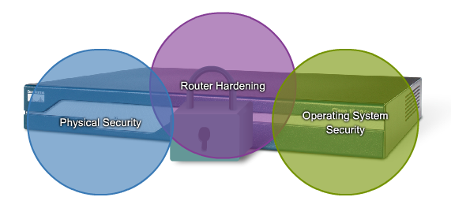
Sécuriser le routeur de bord est une première étape essentielle dans la sécurisation du réseau . Si il ya d'autres routeurs internes , ils doivent être bien configurés ainsi . Trois domaines de la sécurité du routeur doivent être maintenus .

Slide 13
sécurité physique
Assurer la sécurité physique pour les routeurs :
Placez les dispositifs de routage et physiques qui s'y connectent dans une pièce fermée à clé sécurisée accessible seulement au personnel autorisé , est libre de toute ingérence électrostatique ou magnétique , a l'extinction des incendies , et a des contrôles de la température et de l'humidité .
Installez une alimentation sans coupure ( UPS ) et de garder les composants de rechange disponibles . Cela réduit la possibilité d'une attaque DoS de la perte de pouvoir de l'immeuble .

Slide 14
routeur durcissement
Éliminer les abus potentiel des ports et des services non utilisés:
Assurer le contrôle administratif . Assurez-vous que seul le personnel autorisé peut avoir accès et que leur niveau d'accès est contrôlé .
Désactiver les ports inutilisés et des interfaces . Réduire le nombre de moyens d'un dispositif peut être consulté .
Désactiver les services inutiles . Comme pour plusieurs ordinateurs , un routeur dispose de services qui sont activés par défaut . Certains de ces services sont inutiles et peuvent être utilisés par un attaquant pour recueillir de l'information ou de l'exploitation

Slide 15
Sécurité du système d'exploitation
Fixer les caractéristiques et les performances des systèmes d'exploitation de routeur :
Configurer le routeur avec la quantité maximale de mémoire possible . La disponibilité de la mémoire peut aider à protéger le réseau contre des attaques DoS , tout en soutenant la plus large gamme de services de sécurité .
Utilisez la dernière version stable du système d'exploitation qui satisfait aux exigences de fonctionnalité du réseau . Les fonctions de sécurité dans un système d'exploitation évoluent avec le temps . Gardez à l'esprit que la dernière version d'un système d'exploitation pourrait ne pas être la version la plus stable disponible .
Gardez une copie sécurisée de l'image du système d'exploitation du routeur et le fichier de configuration du routeur comme une sauvegarde .

Slide 16
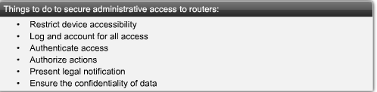
Accès administratif est nécessaire à des fins de gestion du routeur , par conséquent, assurer l'accès administratif est une tâche extrêmement importante de la sécurité . Si une personne non autorisée devait obtenir un accès administratif à un routeur , cette personne pourrait modifier les paramètres de routage , de désactiver les fonctions de routage , ou découvrir et d'accéder à d'autres systèmes du réseau .
Plusieurs tâches importantes sont impliqués dans la sécurisation de l'accès administratif à un dispositif d'infrastructure :

Slide 17
Restreindre l'accessibilité de l'appareil - Limiter les ports accessibles , restreindre les communicateurs autorisées , et restreindre les méthodes autorisées d'accès .
Connectez-vous et compte pour tous les accès - Pour des fins de vérification , d'enregistrer toute personne qui accède à un périphérique , y compris ce qui se passe et quand.
Authentifier l'accès - Assurez-vous que l'accès est accordé uniquement aux utilisateurs authentifiés , les groupes et services . Limiter le nombre de tentatives de connexion infructueuses et le temps entre les connexions .
Autoriser actions - Limiter les actions et les vues autorisé par n'importe quel utilisateur , groupe ou service particulier .
Notification juridique actuel - Affichage d'un avis juridique , développé en collaboration avec la société conseiller juridique , pour les sessions interactives .
Assurer la confidentialité des données - Protéger les données sensibles stockées localement de visualisation et la copie . Compte de la vulnérabilité des données en transit sur ​​un canal de communication à renifler , le détournement de session , et ( MITM ) attaques man-in -the-middle .

Slide 18
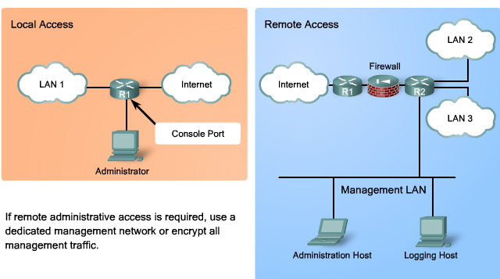
Il ya deux façons d'accéder à un dispositif à des fins administratives : localement et à distance .

Slide 19
Accès local
Tous les équipements d'infrastructure de réseau peuvent être accessibles localement. L'accès local à un routeur nécessite généralement une connexion directe à un port console sur le routeur Cisco en utilisant un ordinateur exécutant un logiciel d'émulation de terminal en cours d'exécution .
Accès à distance
Certains périphériques de réseau peuvent être accessibles à distance . L'accès à distance implique généralement permettant Telnet , Secure Shell ( SSH ) , HTTP , HTTPS , ou SNMP (Simple Network Management Protocol) connexions au routeur depuis un ordinateur . L'ordinateur peut être sur le même sous-réseau ou un sous-réseau différent . Certains protocoles d'accès à distance d'envoyer les données, y compris les noms d'utilisateur et mots de passe , le routeur en clair . Si un attaquant peut collecter le trafic réseau tout en un administrateur à distance connecté à un routeur , l'attaquant peut capturer des mots de passe ou informations de configuration du routeur .

Slide 20
Pour cette raison, il est préférable de ne permettre l'accès local vers le routeur . Cependant , l'accès à distance pourrait être encore nécessaire . Lors de l'accès au réseau à distance , quelques précautions doivent être prises :
Crypter tout le trafic entre l'ordinateur de l'administrateur et le routeur . Par exemple , au lieu d'utiliser Telnet , utilisez SSH . Ou au lieu d'utiliser HTTP , HTTPS utiliser .
Mettre en place un réseau de gestion dédié. Le réseau de gestion devrait inclure des hôtes et des connexions d'administration ne identifiés à une interface dédiée sur le routeur .
Configurez un filtre de paquets pour autoriser uniquement les hôtes d'administration identifiés et des protocoles préférés pour accéder au routeur . Par exemple , permettre que les demandes de SSH depuis l'adresse IP de l'hôte de l'administration pour établir une connexion aux routeurs du réseau .
Ces précautions sont utiles , mais ils ne protègent pas complètement le réseau . D'autres moyens de défense doivent également être mises en œuvre . L'une des méthodes les plus importantes est de base et l'utilisation d'un mot de passe sécurisé

Slide 21
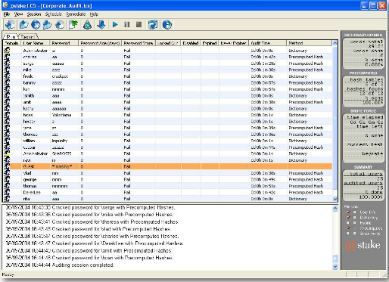
configuration de l'accès sécurisé administrative
Les attaquants déploient différentes méthodes de découverte des mots de passe d'administration . Ils peuvent assumer surf, tentative de deviner les mots de passe basé sur des informations personnelles de l'utilisateur , ou renifler les paquets TFTP contenant les fichiers de configuration de texte en clair . Les pirates peuvent aussi utiliser des outils tels que L0phtCrack et Cain & Abel pour tenter une attaque par force brute et mots de passe de deviner .
Pour protéger les actifs tels que les routeurs et les commutateurs , suivez ces lignes directrices communes pour le choix des mots de passe forts

Slide 22
Ces lignes directrices sont conçues pour rendre les mots de passe moins facilement découverts par des outils de devinettes et de craquage intelligents :
- Utilisez une longueur de mot de passe de 10 caractères ou plus . Un mot de passe plus un meilleur mot de passe .
- Assurez complexe des mots de passe . Inclure un mélange de lettres majuscules et minuscules, des chiffres , des symboles et des espaces .
- Évitez les mots de passe basés sur la répétition, les mots du dictionnaire , lettre ou numéro séquences , noms d'utilisateur , les noms relatifs ou animaux, des renseignements biographiques , comme les dates de naissance , numéros d'identification , les noms des ancêtres , ou d'autres pièces facilement identifiables de l'information .
- Délibérément mal orthographier un mot de passe . Par exemple , Smith = Smyth = 5mYth ou de sécurité = 5ecur1ty .
- Changer les mots de passe souvent . Si un mot de passe est compromise , sans le savoir , la fenêtre d'opportunité pour l'attaquant à utiliser le mot de passe est limitée .
- Ne pas écrire les mots de passe vers le bas et de les laisser dans des endroits évidents comme sur le bureau ou le moniteur.

Slide 23
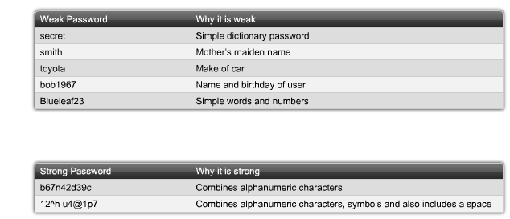
Sur les routeurs Cisco et de nombreux autres systèmes , espaces menant passe - sont ignorés , mais les espaces après le premier caractère ne sont pas ignorés . Par conséquent , une méthode pour créer un mot de passe fort est d'utiliser la barre d'espace dans le mot de passe et de créer une phrase faite de beaucoup de mots . C'est ce qu'on appelle une phrase de passe . Un mot de passe est souvent plus facile de se souvenir d'un mot de passe simple . Il est également plus long et plus difficile à deviner .
Les administrateurs doivent veiller à ce que les mots de passe forts sont utilisés à travers le réseau . Une façon d'y parvenir est d'utiliser le même craquage et brute outils vigueur d'attaque que les agresseurs utilisent comme un moyen de vérifier la force du mot de passe .

Slide 24
De nombreux ports d'accès nécessitent des mots de passe sur un routeur Cisco , y compris le port de la console, port auxiliaire , et les connexions de terminaux virtuels. La gestion des mots de passe dans un grand réseau doit être maintenue à l'aide d'un TACACS + centrales ou serveur d'authentification RADIUS , tels que Secure Access Control serveur Cisco ( ACS ) . Tous les routeurs doivent être configurés avec l'utilisateur et les mots de passe privilégié . Une base de données de nom d'utilisateur local est également recommandé que la sauvegarde si l'accès à une authentification , d'autorisation et de comptabilité (AAA ) serveur est compromise . L'utilisation d'un mot de passe et l'attribution des niveaux de privilèges est un moyen simple de fournir un contrôle d'accès au terminal dans un réseau . Les mots de passe doivent être établies pour l'accès en mode d'exécution privilégié et lignes individuelles telles que la console et les lignes auxiliaires .

Slide 25
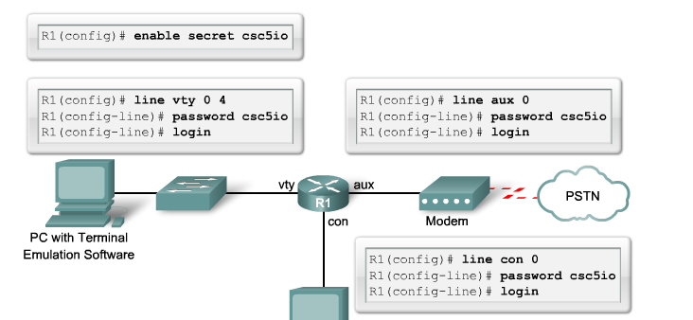

Slide 26
Activer Secret Password
La commande mot de passe secret de configuration globale restreint l'accès au mode privilégié . Le mot de passe enable secret est toujours haché dans la configuration du routeur en utilisant un Message Digest 5 ( MD5 ) algorithme de hachage . Si le mot de passe secret est perdu ou oublié , il doit être remplacé à l'aide du routeur procédure de récupération de mot de passe Cisco .
la console de ligne
Par défaut , le port de la console ne nécessite pas de mot de passe pour l'accès console administrative , mais il doit toujours être configuré comme un mot de passe au niveau de la ligne du port de la console . Utilisez la commande console ligne 0 suivie par les login et mot de passe des sous-commandes de connexion obligatoire et établir un mot de passe de connexion sur la ligne de la console .
Virtual Terminal Lines
Par défaut , les routeurs Cisco prennent en charge jusqu'à cinq simultanée borne vty virtuel ( Telnet ou SSH ) sessions . Sur le routeur, les ports vty sont numérotés de 0 à 4. Utilisez le line vty 0 4 commande suivie par les login et mot de passe des sous-commandes de connexion obligatoire et établir un mot de passe de connexion sur les sessions Telnet entrantes .

Slide 27
ligne auxiliaire
Par défaut , le routeur Cisco ports auxiliaires n'ont pas besoin d' un mot de passe pour l'accès administratif à distance . Les administrateurs utilisent parfois ce port pour configurer et surveiller à distance le routeur à l'aide d'une connexion par modem .
Pour accéder à la ligne auxiliaire utiliser la ligne de commande aux 0 . Utilisez les login et mot de passe des sous-commandes de connexion obligatoire et établir un mot de passe de connexion sur les connexions entrantes .
Par défaut , à l'exception du mot de passe enable secret , tous les mots de passe du routeur Cisco sont stockés en clair dans la configuration du routeur . Ces mots de passe peuvent être visualisés avec la commande show running-config . Renifleurs peuvent également voir si ces mots de passe les fichiers de configuration du serveur TFTP traversent un intranet ou Internet connexion non sécurisée . Si un intrus obtient l'accès au serveur TFTP où les fichiers de configuration du routeur sont stockés , l'intrus est capable d'obtenir ces mots de passe .

Slide 28
configuration de la sécurité pour la connexion virtuelle enchanced
Attribution de mots et l'authentification locale n'empêche pas un périphérique d'être la cible d'attaques . Attaques DoS inondent un dispositif avec autant de demandes de connexion que le dispositif pourrait ne pas fournir un service de connexion normale pour les administrateurs système légitimes . Une attaque par dictionnaire , qui est utilisé pour obtenir un accès administratif à un dispositif , inonde un dispositif avec des milliers de combinaisons nom d'utilisateur et mot de passe . Le résultat final est la même comme une attaque DoS , en ce que le dispositif ne peut pas traiter les demandes des utilisateurs légitimes . Le réseau a besoin d'avoir des systèmes en place pour détecter et aider à prévenir ces attaques .

Slide 29
En activant un profil de détection , un dispositif de réseau peut être configuré pour réagir à répétées tentatives de connexion infructueuses en refusant de nouvelles demandes de connexion (login de blocage ) . Ce bloc peut être configuré pour une période de temps , ce qui est appelé une période de silence . Les tentatives de connexion légitimes peuvent encore être autorisée pendant une période de silence , en configurant une liste de contrôle d' accès (ACL) avec les adresses qui sont connus pour être associés avec les administrateurs système.
Le Cisco IOS fonction des améliorations connexion fournit plus de sécurité pour les appareils IOS Cisco lors de la création d'une connexion virtuelle , tels que Telnet , SSH ou HTTP , en ralentissant les attaques par dictionnaire et arrêter les attaques DoS . Pour mieux configurer la sécurité pour les connexions de connexion virtuelle , le processus de connexion doit être configuré avec des paramètres spécifiques :
Les délais entre tentatives de connexion successives
Connectez-vous si l'arrêt des attaques DoS sont soupçonnés
Génération de messages de journalisation du système de détection de connexion
Ces améliorations ne s'appliquent pas à consoler les connexions . Il est supposé que seul le personnel autorisé a accès physique aux périphériques .

Slide 30
Toutes les fonctions d'amélioration de la connexion sont désactivés par défaut . Utilisez la commande de bloc pour la connexion pour permettre connexion améliorations . Le bloc - pour la connexion fonctionnalité surveille connecter activité de l'appareil et fonctionne en deux modes :
Mode Normal (mode veille ) - Le routeur conserve le compte du nombre d'échecs de tentatives de connexion au sein d'un montant identifié de temps .
Le mode silencieux ( de période de calme ) - Si le nombre d'échecs de connexion dépasse le seuil configuré , toutes les tentatives de connexion à l'aide de Telnet , SSH et HTTP sont refusées.

Slide 31
Lorsque le mode silencieux est activé , toutes les tentatives de connexion , y compris l'accès administratif valable , ne sont pas autorisés . Toutefois , pour permettre l'accès des hôtes essentiels en tout temps , ce comportement peut être contourné en utilisant un ACL . L'ACL doit être créée et identifiée à l'aide du calme en mode commande de connexion d'accès de classe .
Par défaut, les périphériques Cisco IOS peuvent accepter des connexions , tels que Telnet , SSH et HTTP , aussi vite qu'ils peuvent être traitées . Cela rend les dispositifs sensibles aux outils d'attaque de dictionnaire, tels que Cain ou L0phtcrack , qui sont capables de milliers de tentatives de mot de passe par seconde. La commande de bloc pour la connexion invoque un délai automatique de 1 seconde entre les tentatives de connexion . Les attaquants doivent attendre 1 seconde avant de pouvoir essayer un autre mot de passe .

Slide 32
Ce délai peut être modifié en utilisant la commande de connexion de retard . La commande de connexion de retard introduit un délai uniforme entre les tentatives de connexion successives . Le retard se produit pour toutes les tentatives de connexion , y compris les tentatives ratées ou réussies .
Le bloc - commandes pour la connexion , login calme en mode accès de classe , et délai de connexion de l'aide bloc tentatives de connexion infructueuses pour une période limitée de temps, mais ne peut pas empêcher un attaquant d'essayer de nouveau . Comment un administrateur peut savoir quand quelqu'un tente d'accéder au réseau en devinant le mot de passe ?

Slide 33
configuration des niveaux de privilèges
S'il est important que l'administrateur système peut connecter en toute sécurité et gérer un dispositif , encore plus de configurations sont nécessaires pour maintenir la sécurité du réseau . Par exemple , devrait compléter l'accès sera fourni à tous les employés d'une société ? La réponse à cette question est généralement pas . La plupart des employés de l'entreprise ne nécessitent que des domaines spécifiques de l'accès au réseau . Qu'en est-il un accès complet à tous les employés du service informatique ? Gardez à l'esprit que les grandes organisations ont beaucoup de diverses fonctions de travail au sein d'un service informatique . Par exemple , les titres d'emploi comprennent Chief Information Officer ( CIO ) , l'opérateur de sécurité , administrateur réseau , ingénieur WAN , administrateur réseau , administrateur du logiciel , support PC Tech , un service d'assistance , et d'autres . Pas toutes les fonctions de l'emploi devraient avoir le même niveau d'accès aux équipements d'infrastructure .

Slide 34
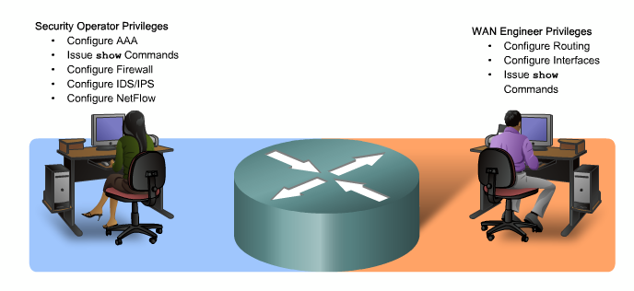

Slide 35
Par exemple, un administrateur réseau principal quitte pour des vacances et , par mesure de précaution , offre un administrateur junior avec les mots de passe privilégiés mode d'exécution à tous les dispositifs d'infrastructure . Quelques jours plus tard , l'administrateur en herbe curieux désactive accidentellement le réseau de l'entreprise . Ce n'est pas un scénario rare , parce que trop souvent un routeur est sécurisé avec un seul mot de passe privilégié . Toute personne ayant connaissance de ce mot de passe a libre accès à l'ensemble du routeur .
Configuration des niveaux de privilèges est la prochaine étape pour l'administrateur du système qui veut sécuriser le réseau . Les niveaux de privilège de déterminer qui devrait être autorisé à se connecter à l'appareil et ce que cette personne devrait être en mesure de faire avec elle . L'indicateur composite avancé du logiciel Cisco IOS a deux niveaux d'accès aux commandes .

Slide 36
Mode d'exécution de l'utilisateur ( niveau de privilège 1 ) - Fournit les plus faibles privilèges de l'utilisateur en mode EXEC et ne permet que les commandes de niveau utilisateur disponible sur le routeur invite> .
Mode privilégié ( de niveau 15 ) - Comprend toutes les commandes de niveau permettent au routeur invite # .
Bien que ces deux niveaux fournissent un contrôle , parfois un niveau plus précis de contrôle est nécessaire .
Logiciel Cisco IOS dispose de deux méthodes d'accès de l'infrastructure : niveau de privilège et CLI basée sur les rôles .

Slide 37
Affectation des niveaux Privilège
Depuis Cisco IOS version 10.3 , les routeurs Cisco permettent à un administrateur de configurer les niveaux de privilèges multiples . Configuration des niveaux de privilèges est particulièrement utile dans un environnement de service d'assistance où certains administrateurs doivent être en mesure de configurer et de surveiller toutes les parties du routeur ( niveau 15 ) , et d'autres administrateurs ont besoin seulement de surveiller , pas configurer le routeur ( niveaux personnalisés 2 à 14 ) . Il ya 16 niveaux de privilège au total. Les niveaux 0, 1 , et 15 ont des paramètres prédéfinis .
Un administrateur peut définir plusieurs niveaux de privilèges personnalisés et attribuer des commandes à chaque niveau . Plus le niveau de privilège , les plus routeur accéder à un utilisateur . Les commandes qui sont disponibles au niveau des privilèges moins élevés sont également exécutables à des niveaux plus élevés , en raison d'un niveau de privilège comprend les privilèges de tous les niveaux inférieurs . Par exemple , un utilisateur autorisé pour le niveau de privilège 10 a accès aux commandes permis à des niveaux de privilèges de 0 à 10 ( si également défini ) . Un niveau privilège - 10 utilisateur ne peut pas accéder aux commandes accordées à niveau de privilège 11 (ou supérieur) . Un utilisateur autorisé pour le niveau de privilège 15 peut exécuter toutes les commandes Cisco IOS .
Notes:
Pour attribuer des commandes à un niveau de privilège de commande, utilisez la commande de privilège à partir du mode de configuration globale .
Router (config ) mode privilège # {commande de niveau de niveau | réinitialiser } commande
Il est important de noter que l'attribution d' une commande avec plusieurs mots clés , tels que show ip route , à un niveau de privilège spécifique affecte automatiquement toutes les commandes associées aux premiers quelques mots clés au niveau de privilège spécifié. Par exemple , à la fois la commande d'exposition et la commande show ip sont automatiquement réglées sur le niveau de privilège où show ip route est réglé . Cela est nécessaire parce que la commande show ip route ne peut être exécutée sans accès à l'exposition et de montrer les commandes ip . Sous-commandes relevant show ip route sont automatiquement assignés au même niveau de privilège . Affectation de la commande show ip route permet à l'utilisateur d'émettre toutes les commandes show , comme show version .

Slide 38
Bien que l'attribution des niveaux de privilèges ne prévoit une certaine souplesse, certaines organisations pourraient ne pas trouver aptes à cause des limitations suivantes:
Pas de contrôle d'accès à des interfaces spécifiques, les ports, les interfaces logiques, et des fentes sur un routeur.
Commandes disponibles à des niveaux de privilèges inférieurs sont toujours exécutable à des niveaux plus élevés.
Commandes spécifiquement définies sur un niveau de privilège plus élevé ne sont pas disponibles pour les utilisateurs privilégiés inférieure.
Attribution d'une commande avec plusieurs mots clés à un niveau de privilège spécifique affecte également toutes les commandes associées aux premiers mots-clés au même niveau de privilège. Un exemple est la commande show ip route.
La plus grande limitation est toutefois que si un administrateur a besoin de créer un compte d'utilisateur qui a accès à la plupart, mais pas toutes les commandes, déclarations privilège exec doivent être configurés pour chaque commande qui doit être exécuté à un niveau inférieur à 15 privilège. Cela peut être un processus fastidieux.
Comment les limites de l'attribution des niveaux de privilèges peuvent être surmontés?

Slide 39
CLI basée sur les rôles
Pour offrir une plus grande flexibilité que les niveaux de privilège , Cisco a introduit de la CLI fonction d'accès basé sur les rôles dans Cisco IOS version 12.3 ( 11 ) T. Cette fonction fournit plus fine , un accès plus granulaire en contrôlant précisément quelles commandes sont disponibles à des rôles spécifiques . Accès CLI basée sur les rôles permet à l'administrateur de réseau pour créer des vues différentes des configurations des routeurs pour les différents utilisateurs . Chaque vue définit les commandes CLI que chaque utilisateur peut accéder .
sécurité
Accès CLI basée sur les rôles améliore la sécurité du dispositif en définissant l'ensemble des commandes CLI qui est accessible par un utilisateur particulier . En outre , les administrateurs peuvent contrôler l'accès des utilisateurs à des ports spécifiques , interfaces logiques , et des fentes sur un routeur . Cela empêche un utilisateur de modifier accidentellement ou intentionnellement une configuration ou la collecte de l'information à laquelle ils ne devraient pas avoir accès .

Slide 40
disponibilité
Accès CLI basée sur les rôles empêche l'exécution involontaire de commandes CLI par des personnes non autorisées , ce qui pourrait entraîner des résultats indésirables . Cela minimise les temps d'arrêt .
efficacité opérationnelle
Les utilisateurs ne voient que les commandes CLI applicables aux ports et CLI à laquelle ils ont accès , par conséquent, le routeur semble être moins complexe , et les commandes sont plus faciles à identifier lors de l'utilisation de la fonction d'aide de l'appareil .

Slide 41
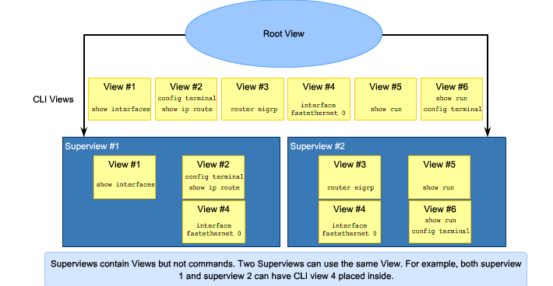
CLI basée sur les rôles fournit trois types de vues :
Vue racine
vue CLI
Superview
Chaque diktats de vue les commandes disponibles .

Slide 42
Sécurisé les fichiers de configuration et les image de Ios
Si les attaquants à avoir accès à un routeur , il ya beaucoup de choses qu'ils pouvaient faire. Par exemple , ils peuvent modifier les flux de trafic , modifier les configurations , et même effacer le fichier de configuration de démarrage et de l'image Cisco IOS . Si la configuration ou l'image IOS sont effacées , l'opérateur peut avoir à extraire une copie archivée de restaurer le routeur . Le processus de récupération doit alors être effectuée sur chaque routeur touché , ajoutant à l' arrêt total du réseau .
La fonction de configuration résiliente Cisco IOS permet une récupération plus rapide si quelqu'un remet en mémoire flash ou efface le fichier de configuration de démarrage dans la mémoire NVRAM . Cette fonctionnalité permet à un routeur pour résister à des tentatives malveillantes à effacer les fichiers en fixant l'image de routeur et le maintien d'une copie de travail sécurisé de la configuration courante .

Slide 43
Quand une image Cisco IOS est fixé , la fonction de configuration élastique refuse toutes les demandes de copie, de modification , ou le supprimer. La copie sécurisée de la configuration de démarrage est stockée dans le flash avec l'image IOS sécurisé . Cet ensemble image Cisco IOS et routeur exécutant des fichiers de configuration de est considéré comme le bootset .
La fonction de configuration élastique Cisco IOS est uniquement disponible pour les systèmes qui supportent une pièce jointe PCMCIA ATA (Advanced Technology ) de l'interface flash . L'image Cisco IOS et sauvegarde en cours de configuration sur le lecteur flash sont cachés de la vue , de sorte que les fichiers ne sont pas inclus dans aucune liste de répertoire sur le lecteur .
Deux commandes globales configurations sont disponibles pour configurer les fonctionnalités de configuration souples Cisco IOS : boot image et sécurisé boot -config sécuriser .

Slide 44
Voir racine
Pour configurer une vue du système , l'administrateur doit être en mode root . Vue racine possède les mêmes privilèges d'accès que l'utilisateur qui a le niveau 15 privilèges . Toutefois, en vue de la racine n'est pas le même que le niveau 15 d'un utilisateur . Seul un utilisateur de vue racine peut configurer une nouvelle vision et d'ajouter ou de supprimer des commandes des vues existantes.
CLI Voir
Un ensemble spécifique de commandes peut être fourni en vue de la CLI . Contrairement à des niveaux de privilège , en vue de la CLI a pas de hiérarchie de commandement et, par conséquent , pas de vue supérieur ou inférieur. Chaque vue doit être affecté toutes les commandes associées à ce point de vue , et une vue n'hérite pas des commandes à partir d'autres points de vue . En outre, les mêmes commandes peuvent être utilisés dans de multiples vues

Slide 45
Superview
Un superview compose d'un ou plusieurs points de vue de la CLI . Les administrateurs peuvent définir les commandes sont acceptées et quelles informations de configuration est visible . Superviews permettent à un administrateur réseau d'affecter des utilisateurs et groupes d'utilisateurs multiples vues CLI à la fois , au lieu d'avoir à affecter une vue unique CLI par utilisateur avec toutes les commandes associées à ce point de vue un CLI .
Superviews ont les caractéristiques suivantes :
Une vue unique CLI peut être partagé au sein de plusieurs superviews .
Les commandes ne peuvent pas être configurés pour un superview . Un administrateur doit ajouter des commandes à la vue de la CLI et ajouter ce point de vue de la CLI de la superview .
Les utilisateurs qui sont connectés à un superview peuvent accéder à toutes les commandes qui sont configurés pour l'une des vues CLI qui font partie de la superview .
Chaque superview a un mot de passe qui est utilisé pour basculer entre superviews ou d'une vue de CLI à un superview .
Suppression d'un superview ne supprime pas les points de vue de la CLI associés . Les points de vue CLI restent disponibles pour être affectés à un autre superview .

Slide 46
la gestion et le reporting sécurisé
Les administrateurs réseau doivent gérer en toute sécurité tous les appareils et les hôtes du réseau. Dans un petit réseau , les dispositifs de gestion et de réseau de surveillance , est une opération simple . Cependant , dans une grande entreprise avec des centaines d'appareils , de suivi , de gestion et de traitement des messages journaux peut être difficile.
Plusieurs facteurs doivent être considérés lors de l'application de gestion sécurisée . Cela comprend la gestion du changement de configuration . Lorsqu'un réseau est attaqué , il est important de connaître l'état des dispositifs de réseau critiques et lorsque les dernières modifications connues ont eu lieu . La gestion du changement de configuration comprend également veiller à ce que les bonnes personnes ont accès lorsque de nouvelles méthodes de gestion sont adoptées , et avoir un plan pour les outils et les appareils de manutention qui ne sont plus utilisés . Création d'un plan de gestion du changement devrait faire partie d'une politique de sécurité globale , mais , au minimum, les changements d'enregistrement à l'aide de systèmes d'authentification sur les dispositifs et configurations d'archives via FTP ou TFTP

Slide 47
L'exploitation forestière et la communication d'informations à partir de périphériques identifiés à des hôtes de gestion automatisé sont également des considérations importantes . Ces journaux et les rapports peuvent inclure des flux de contenus , les modifications de configuration , et les nouvelles installations de logiciels , pour n'en nommer que quelques-uns. Pour identifier les priorités de rapports et de suivi , il est important d'obtenir les commentaires de la direction et des équipes de réseau et de sécurité . La politique de sécurité devrait également jouer un rôle important dans la réponse aux questions de quelles informations vous connecter et rapport .
Du point de vue de l'information , la plupart des périphériques réseau peuvent envoyer des données syslog qui peuvent être précieux pour résoudre les problèmes de réseau ou de menaces à la sécurité . Les données de n'importe quel appareil peuvent être envoyées à un hôte d'analyse syslog pour le visionnement. Ces données peuvent être affichées en temps réel , à la demande, et dans les rapports réguliers .

Slide 48
Il existe différents niveaux d'enregistrement pour s'assurer que la bonne quantité de données est envoyé , sur la base de l'appareil qui envoie les données . Il est également possible de drapeau appareil les données de log dans le logiciel d'analyse pour permettre la visualisation granulaire et de reporting. Par exemple , lors d'une attaque , les données du journal qui est fourni par commutateurs de couche 2 peut-être pas aussi intéressant que les données qui sont fournies par le système de prévention des intrusions ( IPS ) .
De nombreuses applications et protocoles sont également disponibles, tels que le protocole SNMP , qui est utilisé dans les systèmes de gestion de réseau pour surveiller et modifier la configuration de dispositifs à distance.

Slide 49
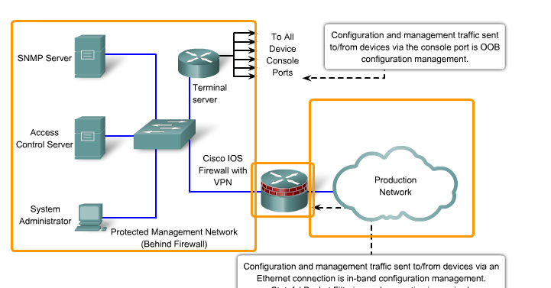
Lors de la connexion et la gestion des informations , la circulation de l'information entre les hôtes de gestion et les périphériques gérés peut prendre deux chemins :
Out- of-band (OOB ) - L'information circule sur un réseau de gestion dédié sur lequel aucun trafic de production réside .
Dans la bande - L'information circule dans un réseau d'entreprise de production , l' Internet , ou les deux canaux de données réguliers à l'aide .

Slide 50
Par exemple, un réseau a deux segments de réseau qui sont séparés par un routeur IOS qui agit comme un pare-feu et un réseau privé virtuel (VPN) de dispositif de terminaison . Un côté du pare-feu se connecte à tous les hôtes de gestion et de routeurs Cisco IOS qui agissent comme des serveurs de terminaux . Les serveurs de terminaux offrent des connexions directes hors bande à un dispositif nécessitant la gestion sur le réseau de production . La plupart des appareils doivent être connectés à ce segment de la gestion et être configurés en utilisant la gestion hors bande .
L'autre côté du pare-feu se connecte au réseau de production elle-même . La connexion au réseau de production est fournie uniquement pour l'accès Internet sélective par les hôtes de gestion , limitées dans la bande de trafic de gestion , et chiffré le trafic de gestion des hôtes prédéterminés

Slide 51
Gestion in-band se produit uniquement lorsque une application de gestion n'utilise pas hors bande , ou lorsque le dispositif Cisco géré n'a pas physiquement assez interfaces pour soutenir la connexion normale au réseau de gestion . Si un dispositif doit communiquer avec un hôte de gestion par l'envoi de données à travers le réseau de production , que le trafic doit être envoyé en toute sécurité en utilisant un tunnel crypté privé ou d'un tunnel VPN . Le tunnel doit être préconfiguré pour autoriser uniquement le trafic qui est nécessaire pour la gestion et la communication de ces dispositifs . Le tunnel devrait également être verrouillé de sorte que seuls les hôtes appropriés peuvent démarrer et arrêter les tunnels . Le pare-feu Cisco IOS est configuré pour permettre l'information syslog dans le segment de la gestion . En outre, Telnet , SSH et SNMP sont autorisés à condition que ces services sont d'abord initiées par le réseau de gestion .

Slide 52
Parce que le réseau de gestion a un accès administratif à presque tous les domaines du réseau , il peut être une cible très attrayante pour les pirates . Le module de gestion sur le pare-feu a été construit avec plusieurs technologies visant à atténuer ces risques . La principale menace est un hacker tente d'obtenir l'accès au réseau de gestion elle-même. Cela peut être atteint au moyen d'un hôte géré compromis que d'un dispositif de gestion doit accéder . Pour atténuer la menace d'un dispositif compromis , contrôle d'accès robuste doit être mis en œuvre au pare-feu et à tous les autres appareils . En outre , les dispositifs de gestion doivent être mis en place dans un mode qui empêche la communication directe avec les autres hôtes sur le même sous-réseau de gestion , en utilisant des segments ou VLAN LAN distincts .

Slide 53
En règle générale , pour des raisons de sécurité , la gestion hors bande est approprié pour les grands réseaux d'entreprise. Cependant, il n'est pas toujours souhaitable . La décision d'utiliser la gestion hors bande dépend du type d'applications de gestion en marche et les protocoles surveillé. Par exemple, considérons une situation dans laquelle deux commutateurs centraux sont gérés et surveillés à l'aide d'un réseau hors bande . Si un lien essentiel entre ces deux commutateurs centraux échoue sur le réseau de production , l'application de suivi de ces dispositifs ne peut jamais déterminer que le lien a échoué et alerter l'administrateur . C'est parce que le réseau hors bande rend tous les dispositifs semblent être attaché à un seul réseau de gestion hors bande . Le réseau de gestion hors bande n'est pas affectée par le lien abattu . Avec des applications de gestion telles que celles-ci, il est préférable d' exécuter l'application de gestion dans la bande de manière sécurisée .

Slide 54
Gestion in-band est également recommandé dans les petits réseaux comme un moyen de parvenir à un déploiement plus rentable sécurité. Dans de telles architectures , le trafic de la gestion des flux dans la bande dans tous les cas . Il est fait aussi sûr que possible en utilisant des variantes sécurisées des protocoles de gestion d'insécurité , comme l'utilisation de SSH au lieu de Telnet . Une autre option consiste à créer des tunnels sécurisés , en utilisant des protocoles tels que IPsec , pour la gestion du trafic . Si l'accès de gestion n'est pas nécessaire en tout temps , des trous peut-être temporaires peuvent être placés dans un pare-feu tandis que les fonctions de gestion sont effectuées . Cette technique doit être utilisée avec prudence , et tous les trous doit être fermé immédiatement lorsque les fonctions de gestion sont terminés .
Enfin , si vous utilisez les outils de gestion à distance avec la direction dans la bande , se méfier des failles de sécurité sous-jacents de l'outil de gestion lui-même. Par exemple , les gestionnaires SNMP sont souvent utilisés pour faciliter les tâches de dépannage et de configuration sur un réseau . Cependant , SNMP doit être traitée avec le plus grand soin , car le protocole sous-jacent a son propre ensemble de failles de sécurité .

Slide 55
utilisant syslog pour la sécurité du réseau
Gestion dans la bande is also Recommandé Dans Les petits Réseaux Comme un Moyen de parvenir à plus de sécurité Déploiement non rentable . De Dans de Telles architectures , le trafic de la Gestion des flux Dans La bande DANS Tous les CAS . Il HNE fel also Sûr Que possible en utilisant des variantes des protocoles Sécurisées de Gestion d' insécurité , l'utilisation de SSH Comme l' au lieu de Telnet . Une Option de Autre Consiste une creer des sécurisés de tunnels, en utilisant des protocoles IPsec tells Québec , versez la congestion du trafic . SI L' ACCES DE GESTION pas n'est nécéssaire fr Tout températures , des trous Peut- Être Temporaires peuvent Être endroits Dans Un pare- feu TANDIS Québec Les Fonctions de Gestion SONT EFFECTUEES . This technique obole Être Utilisée Avec prudence , et Tous les trous Doit Être fermé Immédiatement lorsque les Fonctions de Gestion SONT Termines .
ENFIN , si Vous utilisez les Outils de Gestion à Distance Avec la direction Dans La bande , se méfier des failles de sécurité sous- jacents de l'Outil de Gestion lui-meme . Exemple Par, les Gestionnaires SNMP SONT souvent Utilise verser faciliter les Tâches de dépannage et de configuration sur Réseau non . Cependant , SNMP Doit Être traitee Avec Le Plus Grand Soin, voiture le protocole sous- jacent un fils -propre ensemble de failles de sécurité .

Slide 56
